Slide 1
Metabolička sudbina ugljeničnog skeleta aminokiselina

Slide 2
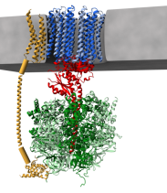
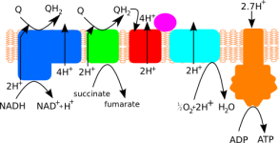
KATABOLIZAM AMINOKISELINA
α ketoglutarat
AK
I
transaminacija
glutamat
C skelet
dezaminacija
acetil KoA
piruvat
oksalacetat
II
NH₄⁺
III
glukoneogeneza
CLK
glukoza
sinteza ureje
NADH+H⁺
FADH₂
ADP
ATP

Slide 3
Alanin
Cistein
Serin
Glicin Treonin
Piruvat
Acetil KoA
HS-KoA
Asparagin
Aspartat
Oksalacetat
Citrat
Malat
Fumarat
GLUKOGENE
AMINOKISELINE
Izocitratat
Sukcinat
α-ketoglutarat
Sukcinil KoA
Glutamat
Histidin
Prolin
Arginin
Glutamin
Metionin
Valin
Propionil KoA

Slide 4
Piruvat
Lizin
Leucin
Acetil KoA
HS-KoA
Oksalacetat
Citrat
Malat
Fumarat
KETOGENE
AMINOKISELINE
Izocitratat
Sukcinat
α-ketoglutarat
Sukcinil KoA

Slide 5
Triptofan
Alanin
Cistein
Piruvat
Fanilalanin
Tirozin
Acetil KoA
HS-KoA
Oksalacetat
Citrat
Malat
Fumarat
MEŠOVITE
AMINOKISELINE
Izocitratat
Sukcinat
α-ketoglutarat
Sukcinil KoA
Propionil KoA
Izoleucin

Slide 6
Alanin
Cistein
Serin
Glicin Treonin
Piruvat
Acetil KoA
HS-KoA
Asparagin
Aspartat
Oksalacetat
Citrat
Malat
Fumarat
GLUKOGENE
AMINOKISELINE
Izocitratat
Sukcinat
α-ketoglutarat
Sukcinil KoA
Glutamat
Histidin
Prolin
Arginin
Glutamin
Metionin
Valin
Propionil KoA

Slide 7
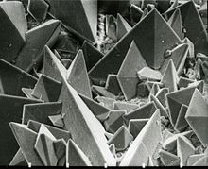
NH₃⁺
CH₃-CH
-CH-COO⁻
OH
NH₃⁺
Treonin
CH₂
-CH-COO⁻
NH₃⁺
CH₃-C
-CH-COO⁻
treonin dehidrogenaza
(10-30%)
=
N
O
2-amino 3-keto
butirat
Triptofan
NH₃⁺
glicin sintaza
CO₂, NH₄⁺, metilen grupa
H-CH-COO⁻
D aminooksidaza
Oksalat
Glicin
serin hidroksimetil transferaza
NH₃⁺
NH₃⁺
CH₃
-CH-COO⁻
NH₃⁺
SH-CH₂
-CH-COO⁻
Alanin
OH-CH₂
-CH-COO⁻
Cistein
Serin
transaminacija
serin dehidrataza
transaminacija
+
desulfuracija
CH₃-C
-COO⁻
=
O
Piruvat
Notes:
Ako nedostaje glicin sintaza, nagomilava se glicin koji je inhibitorni neurotransmiter, javljaju se mentalni problemi i rana smrt
D aminooksidaza ( pretežno u bubrezima) može da obradi i nehiralni glicin, formira se oksalat, moguća pojava kamenja

Slide 8
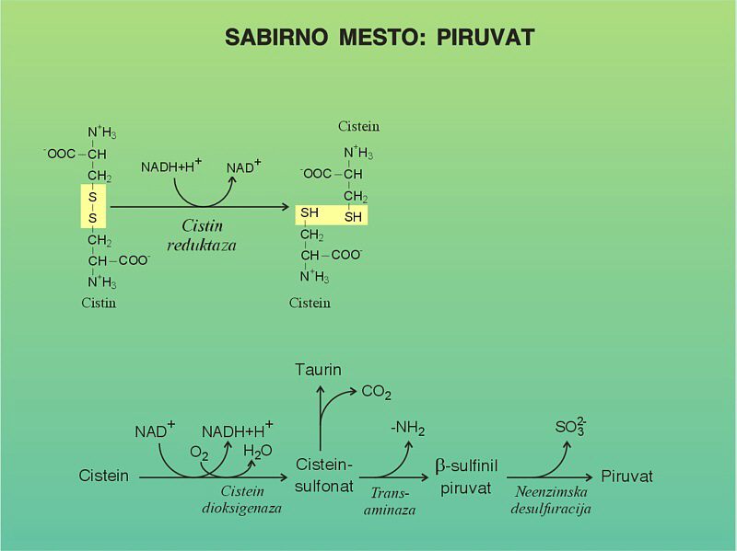
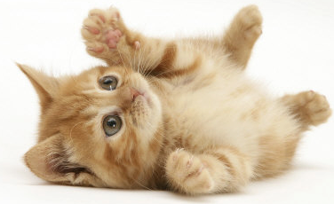
Cistin
Cistein
Taurin
Cistein
Cistein
sulfonat
β sulfinil
piruvat
Piruvat

Slide 9
Alanin
Cistein
Serin
Glicin Treonin
Piruvat
Acetil KoA
HS-KoA
Asparagin
Aspartat
Oksalacetat
Citrat
Malat
Fumarat
GLUKOGENE
AMINOKISELINE
Izocitratat
Sukcinat
α-ketoglutarat
Sukcinil KoA
Glutamat
Histidin
Prolin
Arginin
Glutamin
Metionin
Valin
Propionil KoA

Slide 10
O
NH₃⁺
=
C-CH₂
-CH-COO⁻
NH₂
Asparagin
Asparginaza
O
NH₃⁺
=
C-CH₂
-CH-COO⁻
O⁻
Aspartat
α-ketoglutarat
Aspartat transaminaza
glutamat
O
O
=
=
C-CH₂
-C-COO⁻
O⁻
Oksalacetat

Slide 11
Alanin
Cistein
Serin
Glicin Treonin
Piruvat
Acetil KoA
HS-KoA
Asparagin
Aspartat
Oksalacetat
Citrat
Malat
Fumarat
GLUKOGENE
AMINOKISELINE
Izocitratat
Sukcinat
α-ketoglutarat
Sukcinil KoA
Glutamat
Histidin
Prolin
Arginin
Glutamin
Metionin
Valin
Propionil KoA

Slide 12
NH₃⁺
₂HC
CH₂
H₂N⁺
NH₃⁺
=
-CH-COO⁻
Arginaza
₂HC
CH-COO⁻
C-NH-CH₂-CH₂-CH₂
H₃N⁺
-CH₂-CH₂-CH₂-CH-COO⁻
H₂N
N⁺H₂
Arginin
Ornitin
Prolin
Urea
Transaminaza
Oksidacija i hidratacija
O
NH₃⁺
=
-CH-COO⁻
C-CH₂-CH₂
H
Glutamat γ semialdehid
Dehidrogenaza
N
CH
NH₃⁺
NH₃⁺
O
NH₃⁺
=
-CH-COO⁻
=
=
C-CH₂
⁻OOC-CH₂-CH₂
-CH-COO⁻
C-CH₂-CH₂
-CH-COO⁻
HC
NH
H₂N
Glutamat
Glutamin
Histidin
Dehidrogenaza
NH₄⁺
α ketoglutarat

Slide 13
Alanin
Cistein
Serin
Glicin Treonin
Piruvat
Acetil KoA
HS-KoA
Asparagin
Aspartat
Oksalacetat
Citrat
Malat
Fumarat
GLUKOGENE
AMINOKISELINE
Izocitratat
Sukcinat
α-ketoglutarat
Sukcinil KoA
Glutamat
Histidin
Prolin
Arginin
Glutamin
Metionin
Valin
Propionil KoA

Slide 14
NH₃⁺
CH₃-S-CH₂-CH₂
-CH-COO⁻
Metionin
NH₃⁺
CH₃-CH₂-C
-COO⁻
=
Dehidrataza
CH₃-CH
-CH-COO⁻
O
OH
α ketobutirat
Treonin
Dehidrogenaza
CH₃
NH₃⁺
CO₂
CH₃-CH₂-C
-SKoA
2CO₂
CH₃
NH₃⁺
CH₃ -CH₂ -CH
-CH-COO⁻
=
CH₃ -CH
-CH-COO⁻
O
Transaminacija
Oksidativna dekarboksilacija
Transaminacija
Oksidativna dekarboksilacija
Izoleucin
Propionil KoA
Valin
HCO₃⁻
Metilmalonil KoA
Acetil KoA
Sukcinil KoA

Slide 15
Transaminacija
Oksidativna dekarboksilacija
CH₃
NH₃⁺
CH₃ -CH-CH₂
-CH-COO⁻
Leucin
1
CH₃
NH₃⁺
CH₃
NH₃⁺
1
1
CH₃ -CH₂ -CH
-CH-COO⁻
α keto kiseline
CH₃ -CH
-CH-COO⁻
Izoleucin
2
Valin
CO₂
Acil KoA
Enzimi:
Aminotransferaza za aminokiseline sa razgranatim lancem
Dehidrogenaza kompreks za alfa keto kiseline sa razgranatim lancem
Bolest urina mirisa javorovog sirupa

Slide 16
Triptofan
Alanin
Cistein
Piruvat
Fanilalanin
Tirozin
Acetil KoA
HS-KoA
Oksalacetat
Citrat
Malat
Fumarat
MEŠOVITE
AMINOKISELINE
Izocitratat
Sukcinat
α-ketoglutarat
Sukcinil KoA
Propionil KoA
Izoleucin

Slide 17
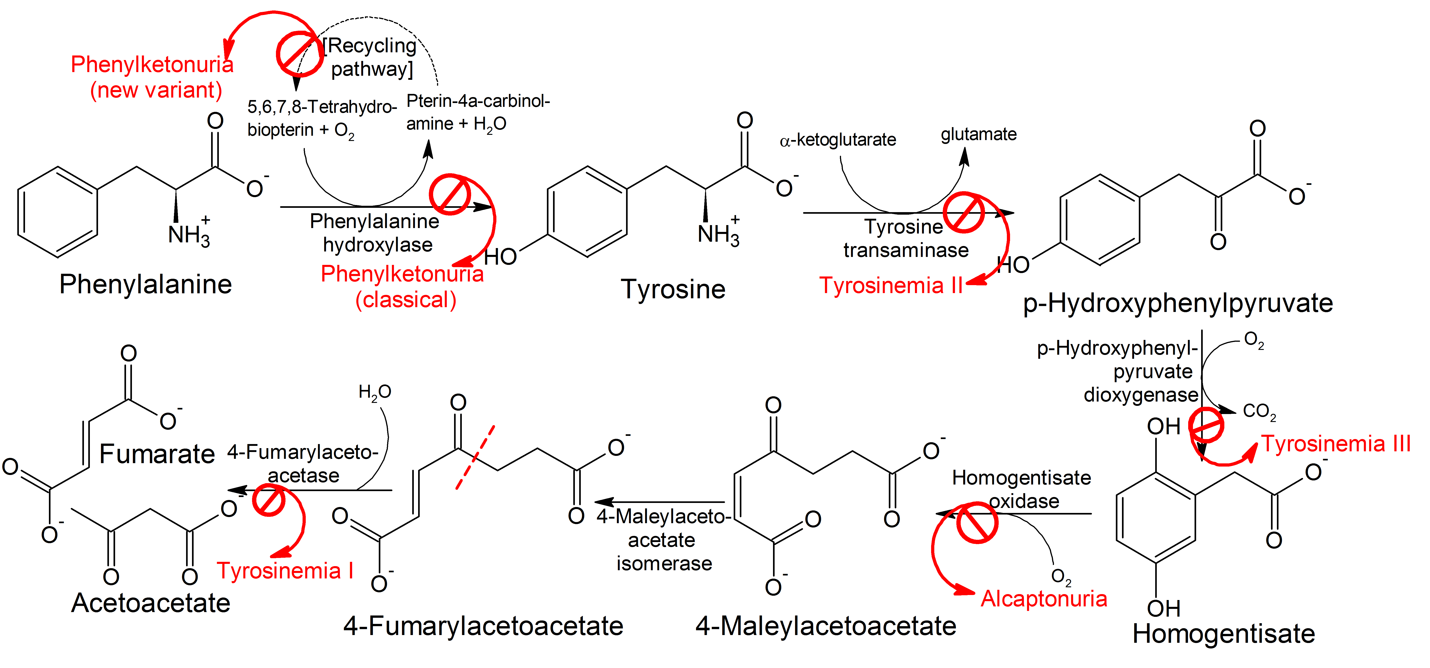
Fenilalanin
hidroksilaza
OH
Tirozin
transaminaza
Fenilalanin
Tirozin
OH
p-hidroksifenilpiruvat
Hidroksifenilpiruvat
dehidrogenaza
O₂
O₂
CO₂
Fumarat
Oksidaza
Acetoacetat
Fumarilacetoacetat
Maleilacetoacetat
Homogentizat

Slide 18
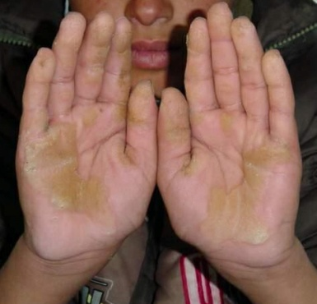
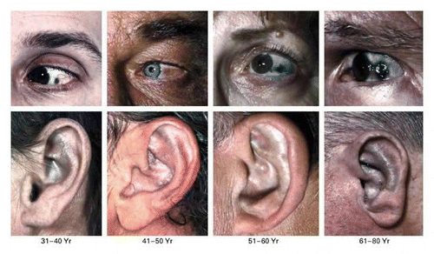
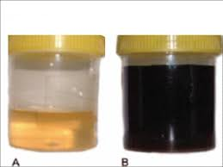
retardacija
povraćanje
taman urin
artritis

Slide 19
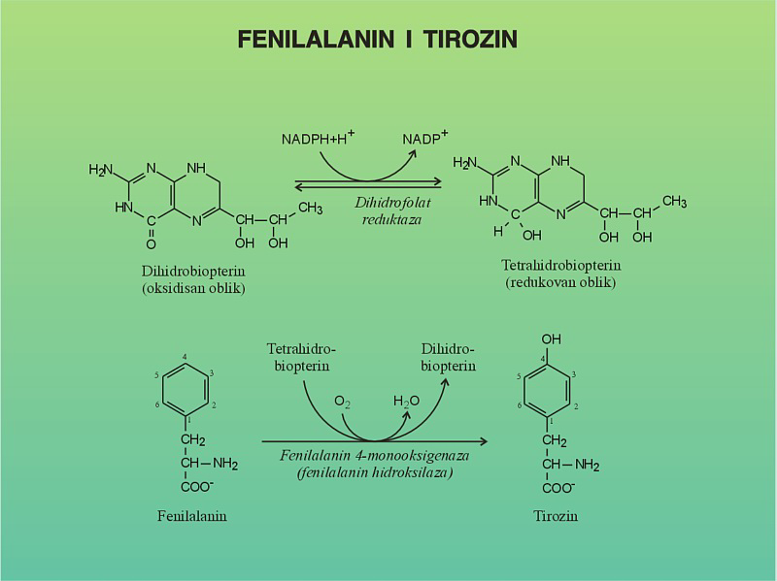
Dihidrobiopterin
(oksidisan oblik)
Tetrahidrobiopterin
(redukovan oblik)
Tetrahidro
biopterin
Dihidro
biopterin
Fenilalanin
Tirozin

Slide 20
NH₃⁺
Fenilalanin
CH₂
-CH-COO⁻
N
Tirozin
Triptofan
NH₃⁺
-OOC-CH₂ -CH₂ -CH₂ -C
-COO⁻
H₃N⁺-CH₂-CH₂ –CH₂-CH₂
-CH-COO⁻
=
O
Lizin
α ketoadipat
CH₃ -C - CH₂-C
-SKoA
2CO₂
CH₃
NH₃⁺
=
=
O
O
CH₃ -CH-CH₂
-CH-COO⁻
Transaminacija
Dekarboksilacija
Acetoacetil KoA
Leucin
KoA
CH₃
NH₃⁺
CO₂
CH₃ -CH₂ -CH
-CH-COO⁻
Acetil KoA
Izoleucin
Transaminacija
Oksidativna dekarboksilacija
Propionil KoA

Slide 21
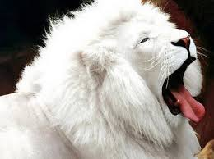
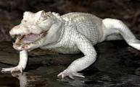
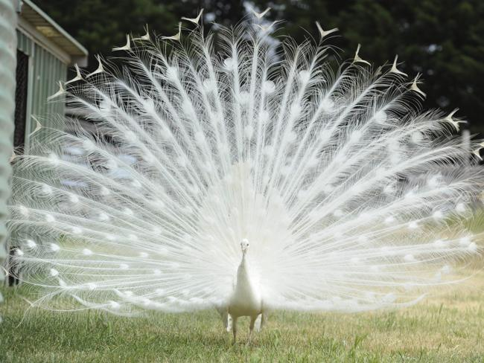
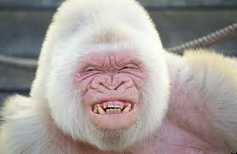
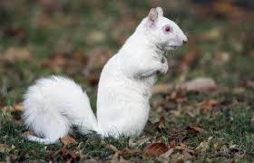
Aminokiseline kao prekursori različitih jedinjenja

Slide 22
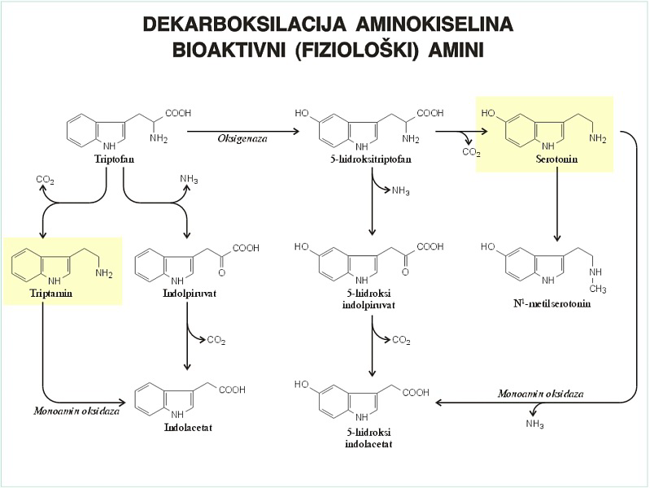
Dekarboksilacija aminokiselina

Slide 23
Triptamin - neurotransmiter
Prirodni triptamini
Kratko ime | R⁴ | R⁵ | R⁶ | R^{N1} | R^{N2} | Puno ime
DMT | H | H | H | CH₃ | CH₃ | N,N-dimetiltriptamin
NMT | H | H | H | H | CH₃ | N-metiltriptamin
Psilocin | OH | H | H | CH₃ | CH₃ | 4-hidroksi-N,N-dimetiltriptamin
Serotonin | H | OH | H | H | H | 5-hidroksitriptamin
Bufotenin | H | OH | H | CH₃ | CH₃ | 5-hidroksi-N,N-dimetiltriptamin
Melatonin | H | OCH₃ | H | O=CH-CH₃ | H | 5-metoksi-N-acetiltriptamin
5-MeO-DMT | H | OCH₃ | H | CH₃ | CH₃ | 5-metoksi-N,N-dimetiltriptamin

Slide 24
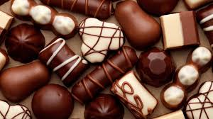
Serotonin – neurotransmiter - hormon zadovoljstva
Ekstazi
LSD

Slide 25
Dekarboksilacija aminokiselina
MAO blokatori → antidepresivi

Slide 26
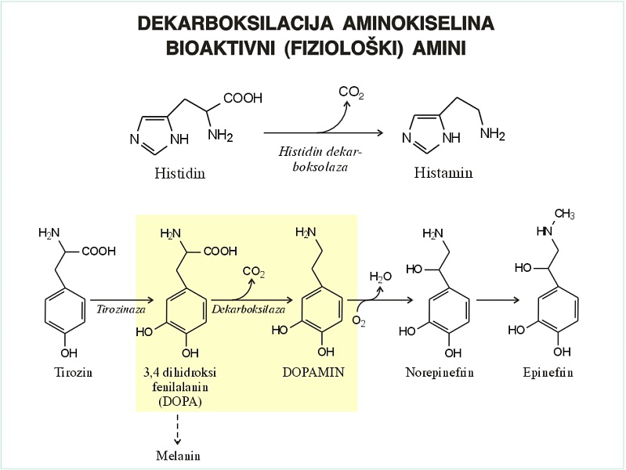
neurotransmiteri

Slide 27
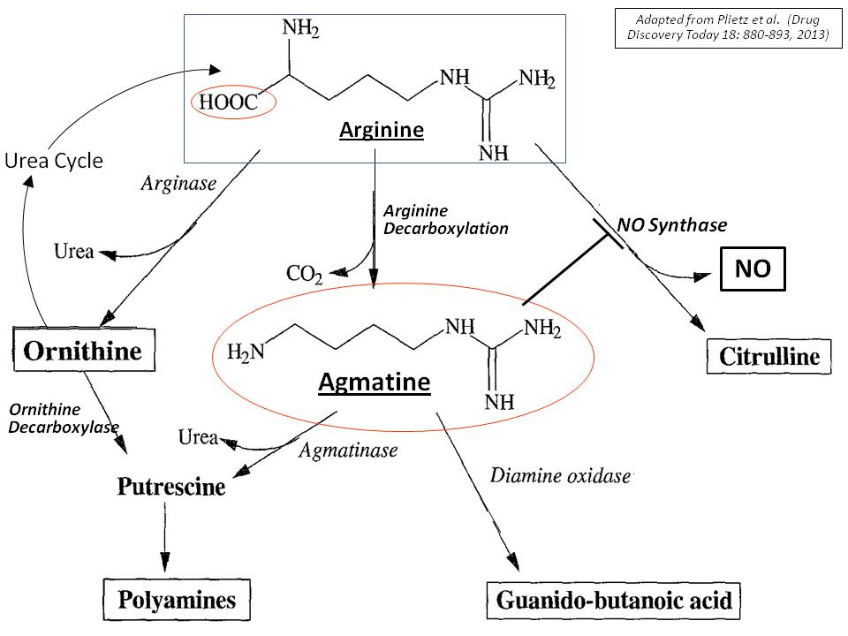
Arginin
NO
Ornitin
Citrulin
Agmatin
Putrescin
Poliamini
Gvanidino-butanoat

Slide 28
Metabolizam hema

Slide 29
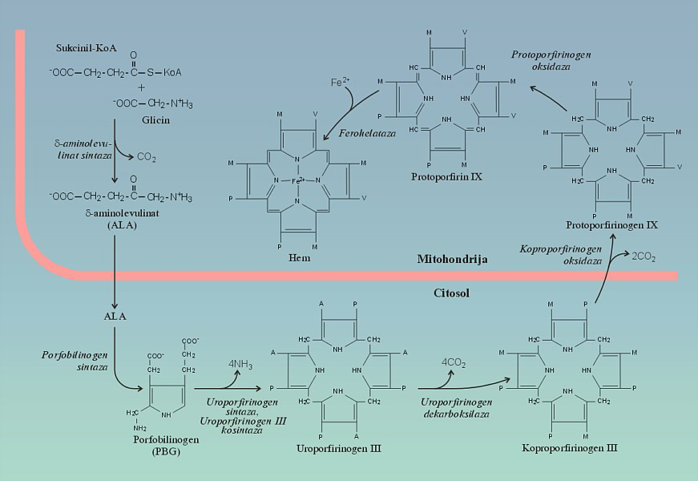
Sinteza Hema
Sukcinil KoA
Glicin

Slide 30
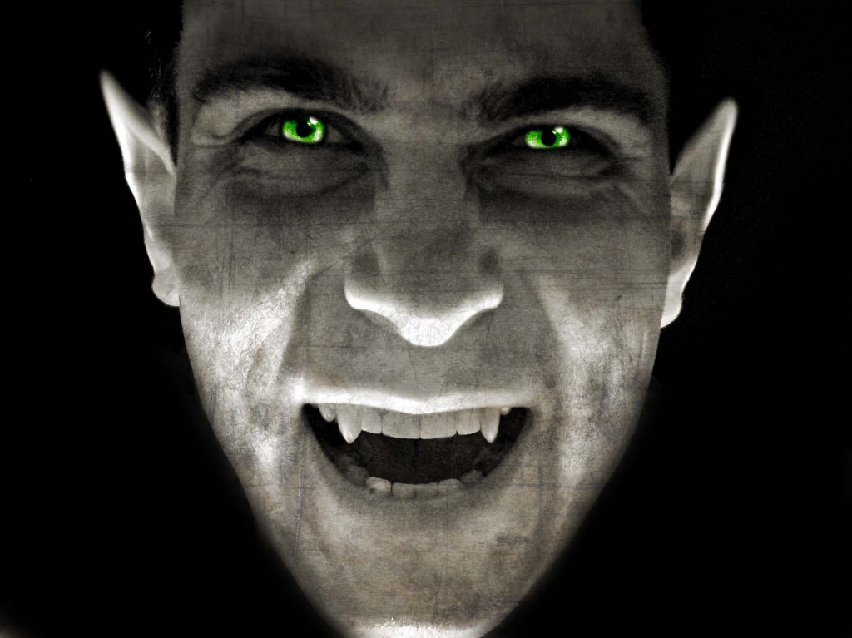
Porfirije

Slide 31
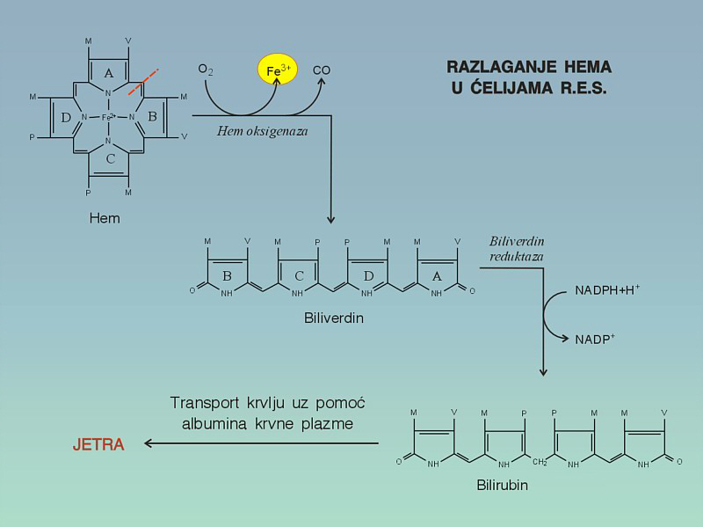
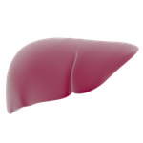
RAZLAGANJE HEMA
U ĆELIJAMA R.E.S.
Hem
Biliverdin
Bilirubin

Slide 32
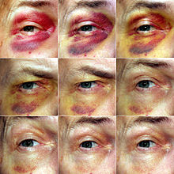

Slide 33
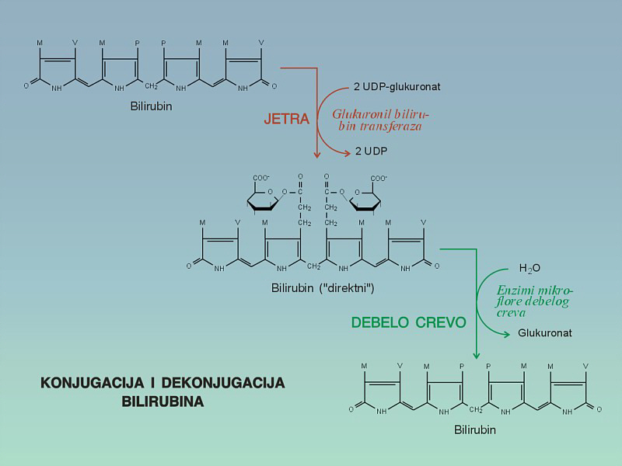
Bilirubin
KONJUGACIJA I DEKONJUGACIJA
BILIRUBINA

Slide 34
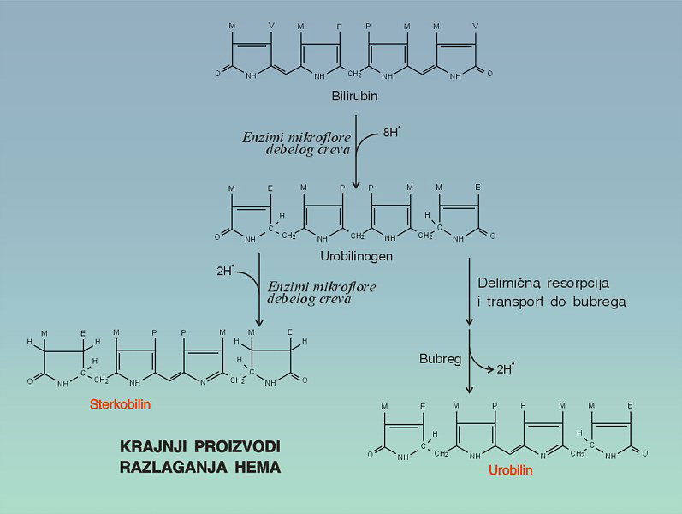
Bilirubin
Sterkobilin
KRAJNJI PROIZVODI RAZLAGANJA HEMA
Urobilin

Slide 35
